Slide 1
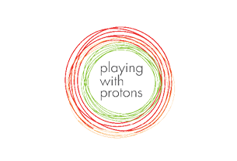

Playing with protons
33^{ο} Δημοτικό Σχολείο, 7^{η} ΠΕ, 27/3/2018
Stephanos Cherouvis @Ellinogermaniki Agogi
stecherouvis@ea.gr

Slide 2

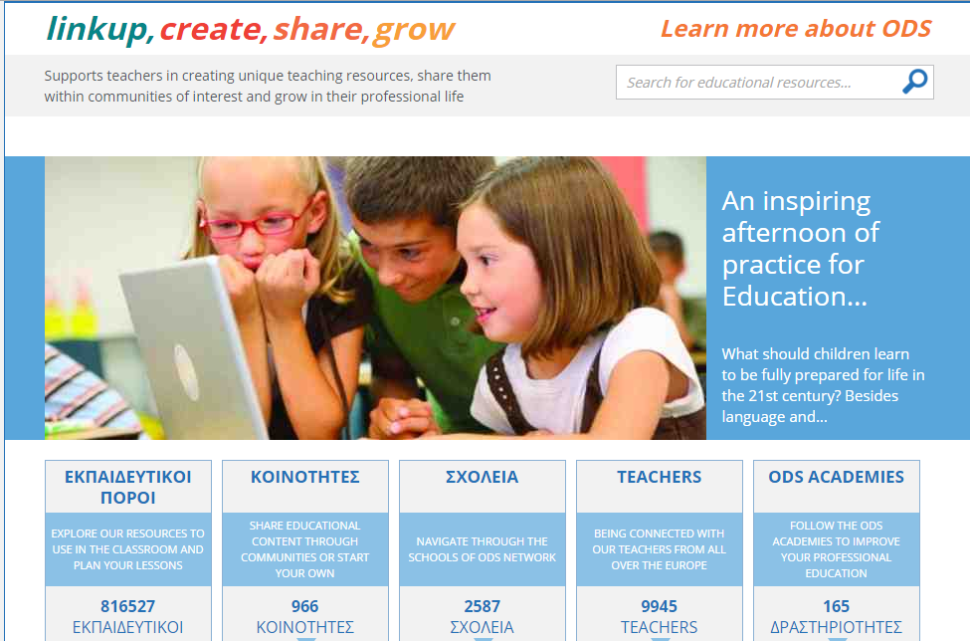
Πύλη: portal.opendiscoveryspace.eu/creations

Slide 3
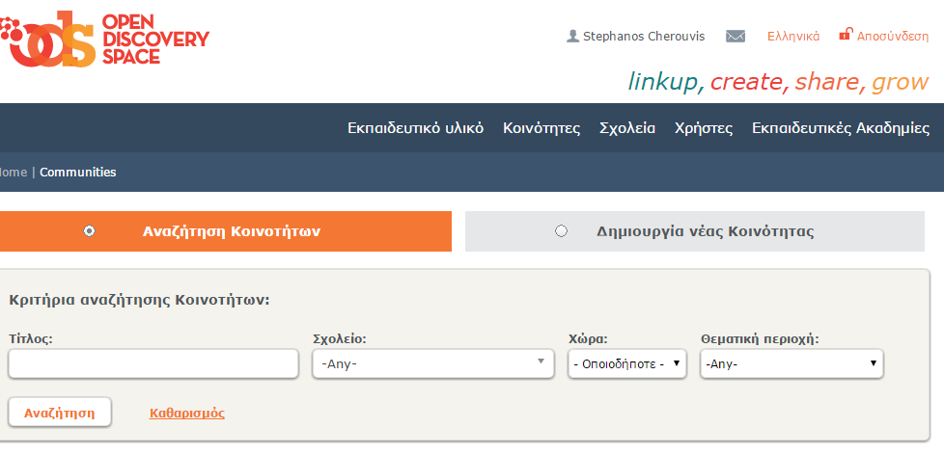
Αναζήτηση Ψηφιακών Κοινοτήτων

Slide 4
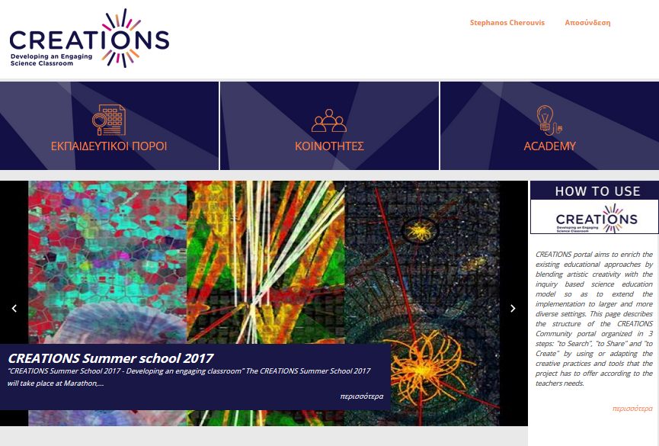
Πύλη: portal.opendiscoveryspace.eu/creations

Slide 5
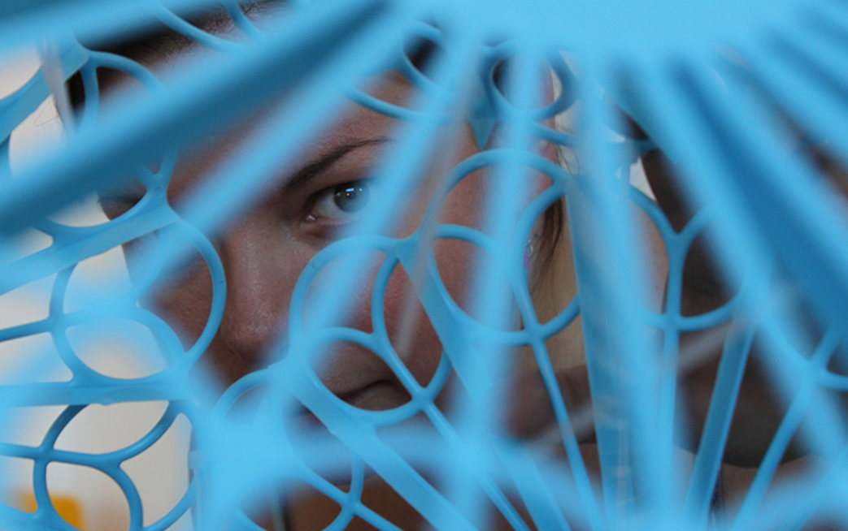
Το έργο και τα εργαλεία του
Πόση Επιστήμη κρύβεται πίσω από έναν ζωγραφικό πίνακα; Πώς μπορούμε να μετατρέψουμε σε ήχο επιστημονικά δεδομένα; Μπορούμε να παραστήσουμε επιστημονικές έννοιες μέσα από το Θέατρο και τη Μουσική;
Το πρόγραμμα CREATIONS διερευνά τις συνέργειες που ενθαρρύνουν τους νέους στην Επιστημονική έρευνα μέσα από τις τέχνες και τη δημιουργικότητα.
Πραγματεύεται τη μελέτη καινοτόμων δραστηριοτήτων που μέσα από την δημιουργικότητα των Τεχνών στη σχολική τάξη φέρνουν τους μαθητές πιο κοντά στην ουσία της επιστημονικής έρευνας..

Slide 6
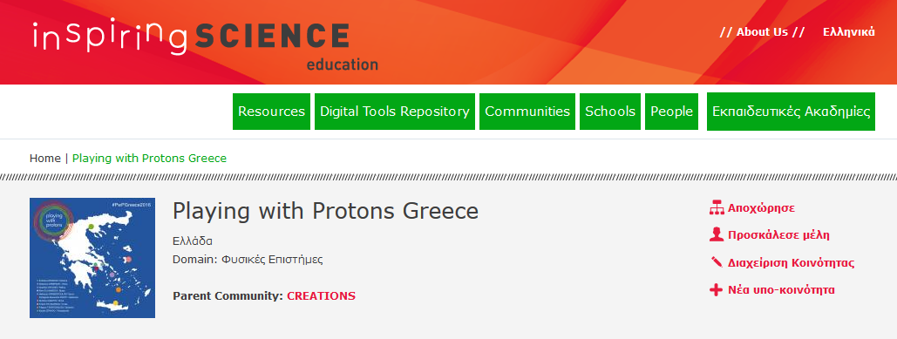
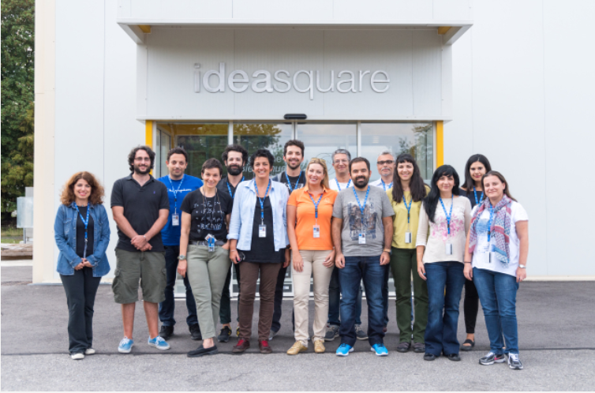
Η κοινότητα Playing with protons
H κοινότητα Playing with protons στην πύλη του Creations:
Ψηφιακό υλικό
Εκπαιδευτικά σενάρια
Βιωματικές δράσεις
Έμφαση στη δημιουργικότητα, στην καλλιέργεια των διερευνητικών δεξιοτήτων των μαθητών και στη χαρά του παιχνιδιού.

Slide 7
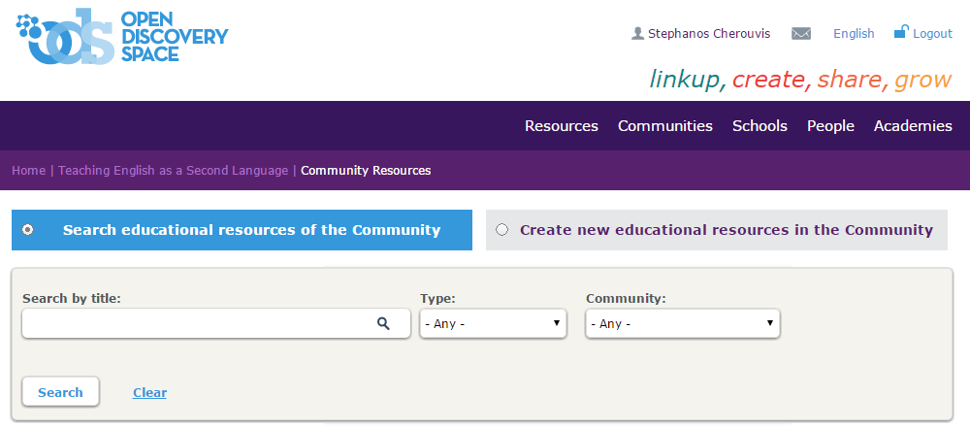
Jhfgkjgkgkhk
Εργαλείο δημιουργίας
ψηφιακών σεναρίων

Slide 8
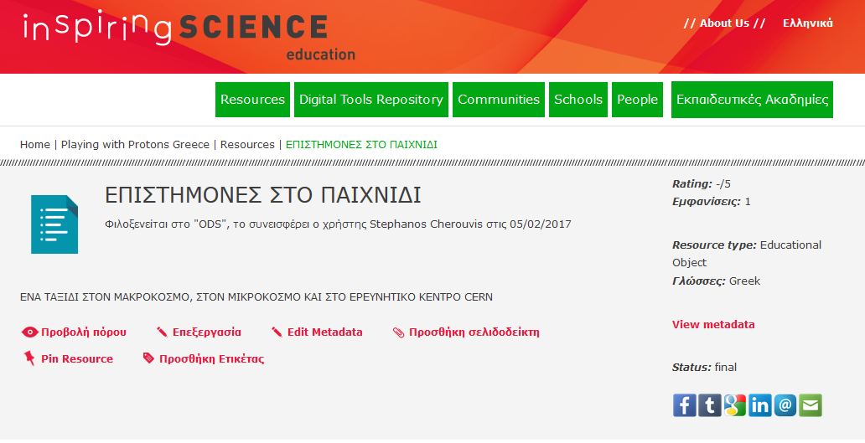
«Επιστήμονες στο Παιχνίδι» από την Κορίνα Αργιάννη

Slide 9
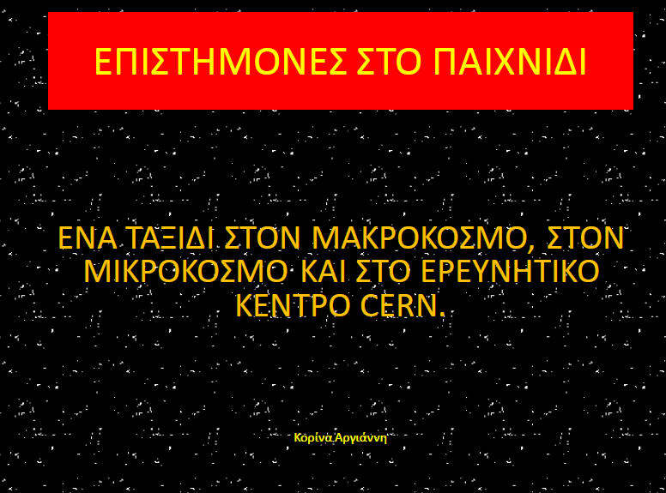
«Επιστήμονες στο Παιχνίδι» από την Κορίνα Αργιάννη

Slide 10

Jhfgkjgkgkhk
Και μερικές δραστηριότητες ακόμα
Το εκκρεμές του Φουκώ
http://tools.inspiringscience.eu/delivery/view/index.html?id=b2ce2d9d5793499eaf236ea61dacda5c&t=p
Babies and the Moon (EN)
http://tools.inspiringscience.eu/delivery/view/index.html?id=7f2bf9a66db44f8cb9552cb58df17243&t=p
Έκλειψη Ηλίου
http://tools.inspiringscience.eu/delivery/view/index.html?id=f3f1703f106940fda922a075e382f668&t=p

Slide 11

Jhfgkjgkgkhk
Και μερικές δραστηριότητες ακόμα
Πόσο μεγάλος είναι ο Ήλιος; Πόσο μακριά του βρίσκεται η Γη;
http://graasp.eu/ils/56dd39bc5829e7041c100b66/?lang=el
Φάσεις της σελήνης
http://graasp.eu/ils/562a02b00fffcc3250f7f471/?lang=el
Η ενέργεια και εμείς
http://tools.inspiringscience.eu/delivery/view/index.html?id=917a2144094f4d7494de76359e17330b&t=p

Slide 12
Jhfgkjgkgkhk
Η Παγκόσμια Όπερα της Επιστήμης
Τί είναι η Παγκόσμια Όπερα Επιστήμης;
Παγκόσμια Όπερα Επιστήμης είναι μια διεθνής πρωτοβουλία εκπαιδευτικών από ολόκληρο τον κόσμο με αντικείμενο την συν-δημιουργία ενός σπονδυλωτού παραστατικού δρωμένου με θέμα την Επιστήμη. Το παραστατικό αυτό δρώμενο μπορεί να περιλαμβάνει ειδικευμένη μουσική συμμετοχή χωρίς ωστόσο να αποκλείει την απλή ηχητική δράση.
http://portal.opendiscoveryspace.eu/el/community/global-science-opera-gr-elliniki-koinotita-ekpaideytikon-tis-pagkosmias-operas-epistimis

Slide 13
Jhfgkjgkgkhk
Η Παγκόσμια Όπερα της Επιστήμης
Ποιά είναι τα μυθοπλαστικά χαρακτηριστικά;
Όπως κάθε χρόνο έτσι και φέτος το θέμα της GSO βασίζεται στην Επιστημονική Φαντασία. Τα μυθοπλαστικά στοιχεία της Όπερας μπορούν να είναι προσωποποιημένες επιστημονικές έννοιες, όπως για παράδειγμα ένα φαινόμενο, πρόσωπα επιστημόνων, ιστορικά ή μη, ή οτιδήποτε εξάρει την φαντασία των μαθητών ώστε να δημιουργήσουν τον δικό τους κόσμο όπου όλοι οι χαρακτήρες αλληλεπιδρούν με τρόπο που διέπεται από τεκμηριωμένες επιστημονικές θεωρίες και δεδομένα. Οι δυνατότητες μυθοπλασίας επιτρέπουν τη δημιουργικότητα σε όλα τα επίπεδα συμμετοχής (παραστατικό δρώμενο, κίνηση, χορός, μουσική, σκηνικά, κοστούμια, ζωγραφική, χειροτεχνία, σκηνοθεσία, φωτισμός, βίντεο, προβολή και δημόσιες σχέσεις, κλπ).

Slide 14
Jhfgkjgkgkhk
Ο ρόλος των (ψηφιακών) κοινοτήτων πρακτικής & μάθησης στο σύγχρονο σχολείο
Καινοτομία
Συνεργατι-κότητα
Εμπιστοσύνη

Slide 15
Jhfgkjgkgkhk
Ο ρόλος των (ψηφιακών) κοινοτήτων πρακτικής & μάθησης στο σύγχρονο σχολείο
Η εισαγωγή των νέων Τεχνολογιών Πληροφορίας & Επικοινωνίας (ΤΠΕ) στην εκπαίδευση δεν εξαντλείται:
Στην αδιάλειπτη χρήση ψηφιακών εργαλείων και υλικού στην τάξη
Σε έναν φετιχισμό των εφαρμογών (educational apps).

Slide 16
Jhfgkjgkgkhk
Ο ρόλος των (ψηφιακών) κοινοτήτων πρακτικής & μάθησης στο σύγχρονο σχολείο
Οι κοινότητες είναι ένα πεδίο «ανοικτής πρόσβασης» όπου οι εκπαιδευτικοί:
Δημιουργούν και συν-δημιουργούν περιεχόμενο
Αξιολογούν συλλογικά εκπαιδευτικό υλικό, εργαλεία κλπ.
Μοιράζονται ψηφιακούς πόρους
Δημιουργούν και συντηρούν θεματικές και σχολικές κοινότητες και ομάδες ψηφιακών συζητήσεων.

Slide 17
Jhfgkjgkgkhk
Ο ρόλος των (ψηφιακών) κοινοτήτων πρακτικής & μάθησης στο σύγχρονο σχολείο
Οι ευδοκιμούσες ψηφιακές κοινότητες πρακτικής και μάθησης διέπονται από εμπιστοσύνη:
Είναι ο «φυσικός» χώρος όπου τα μέλη όχι μόνο αποκομίζουν δεξιότητες, αλλά μεταφέρουν το όραμά τους για το σχολείο, τους φόβους τους, τα παράπονά τους και την απογοήτευση τους για ό,τι στέκεται εμπόδιο στο δύσκολο έργο και ρόλο τους.

Slide 18
Jhfgkjgkgkhk
Ο ρόλος των (ψηφιακών) κοινοτήτων πρακτικής & μάθησης στο σύγχρονο σχολείο
Το σημαντικότερο πλεονέκτημα των κοινοτήτων είναι:
Η ταχύτητα με την οποία ενσωματώνουν και βελτιώνουν νέες παιδαγωγικές προσεγγίσεις, εργαλεία, καλές πρακτικές, καινοτόμες και συνεργατικές δράσεις, πρωτοβουλίες για ζητήματα και πρωτοεμφανιζόμενα προβλήματα που δεν απαντάται σε κανένα άλλο συλλογικό πεδίο.

Slide 19
Ευχαριστώ!

